Slide 1
Государственное бюджетное стационарное учреждение социального обслуживания «Краснинский дом-интернат для граждан, имеющих психические расстройства»
Уход и забота - наша работа

Slide 2
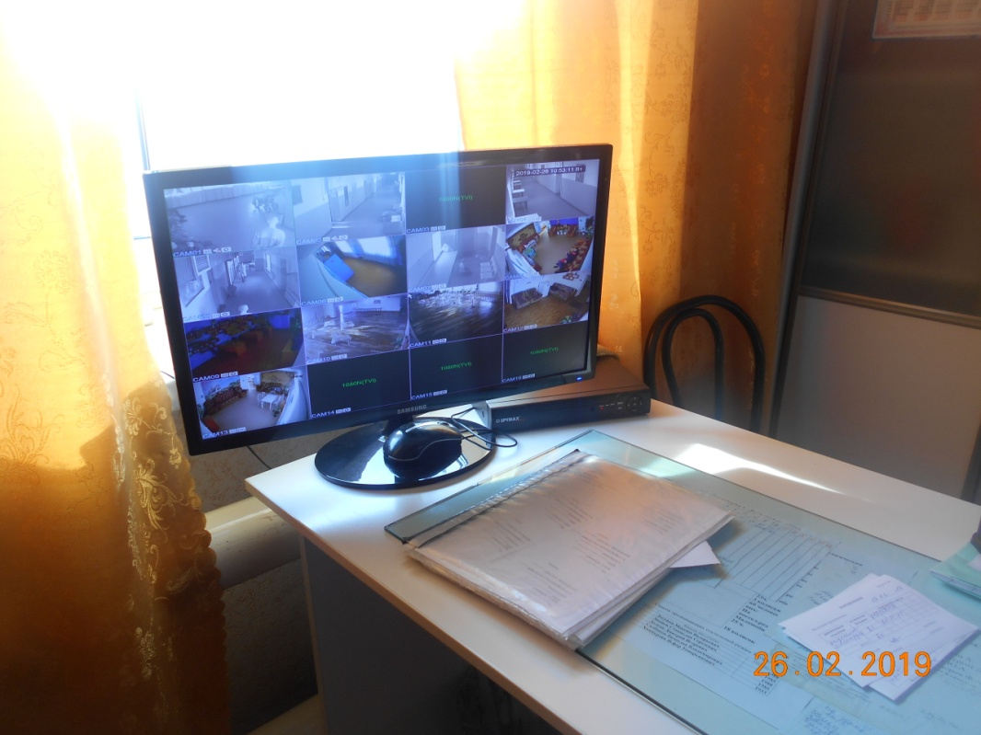
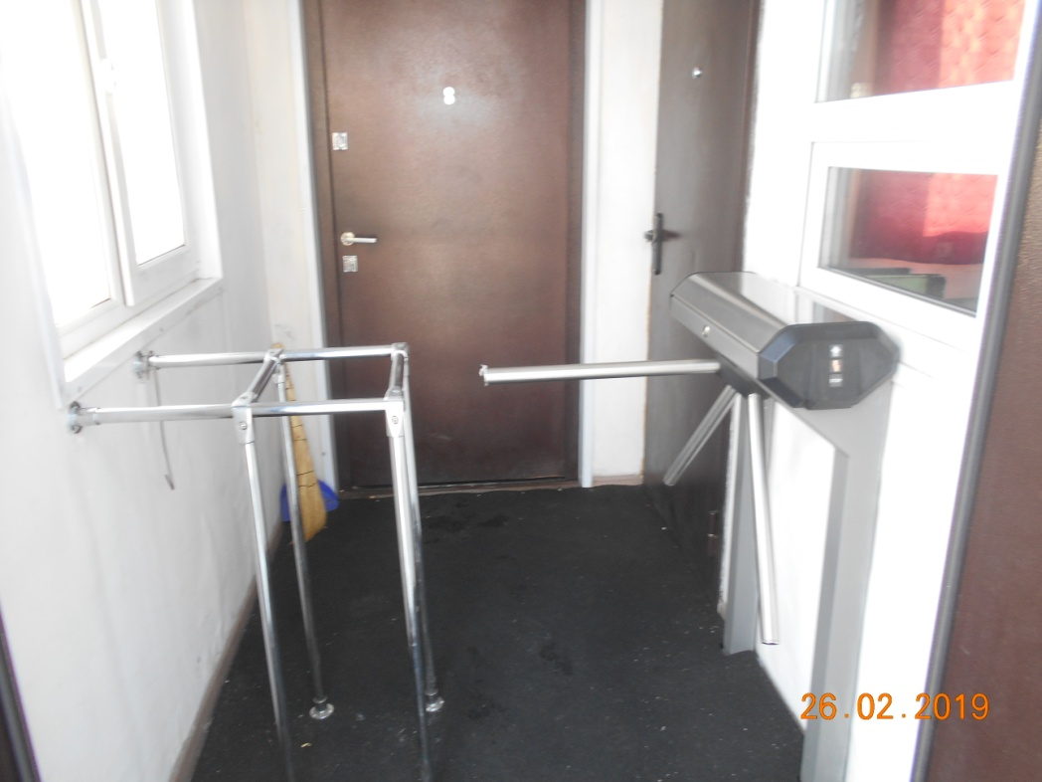
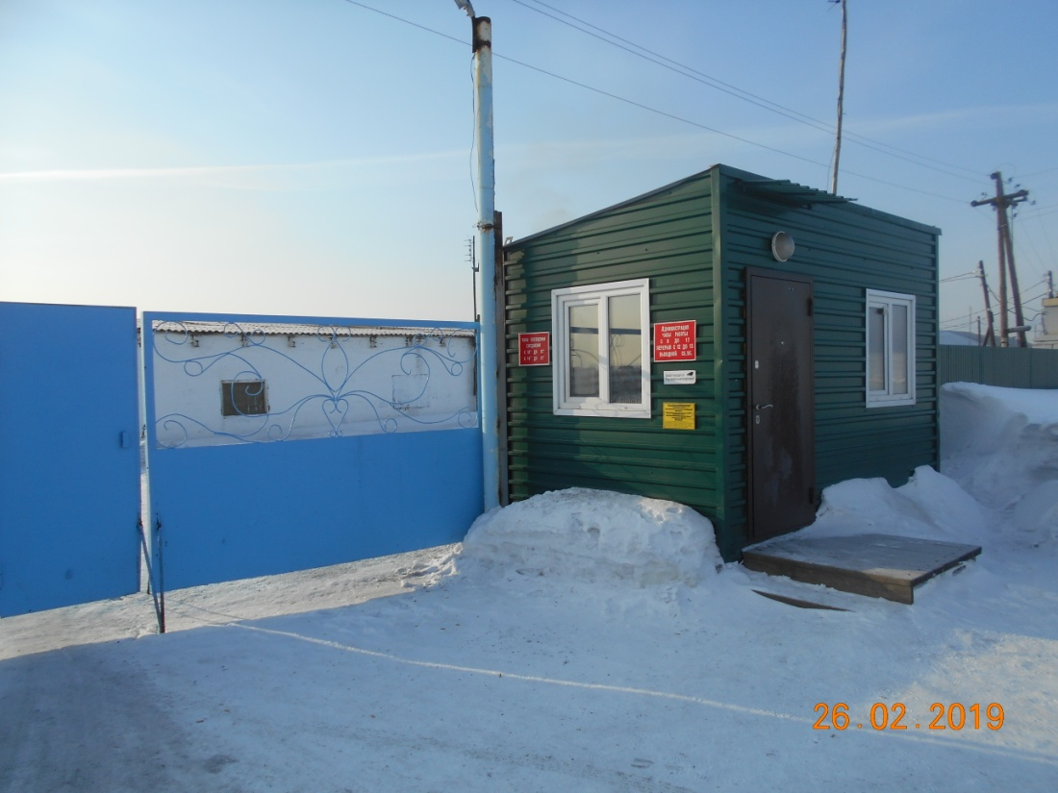
КПП (контрольно- пропускной пункт) с видеонаблюдением

Slide 3
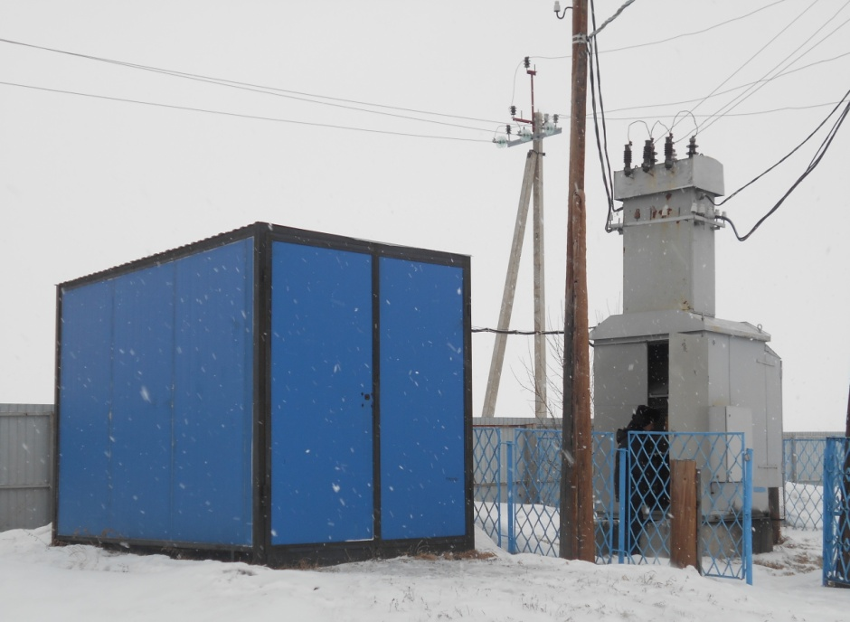
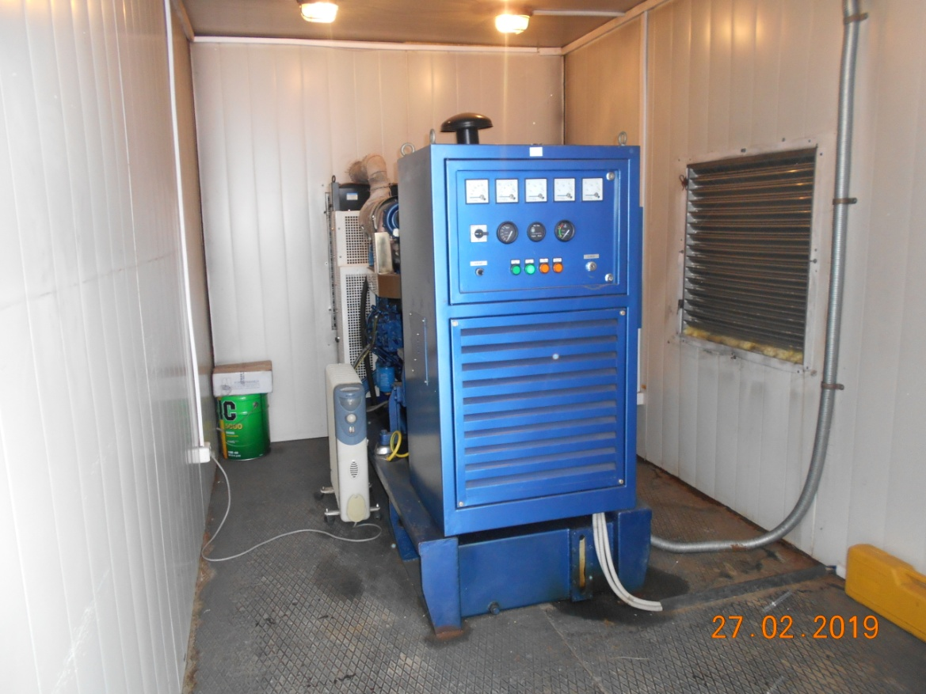
Дизель-генератор
для обеспечения интерната электричеством
во время отключения электричества населенного пункта

Slide 4
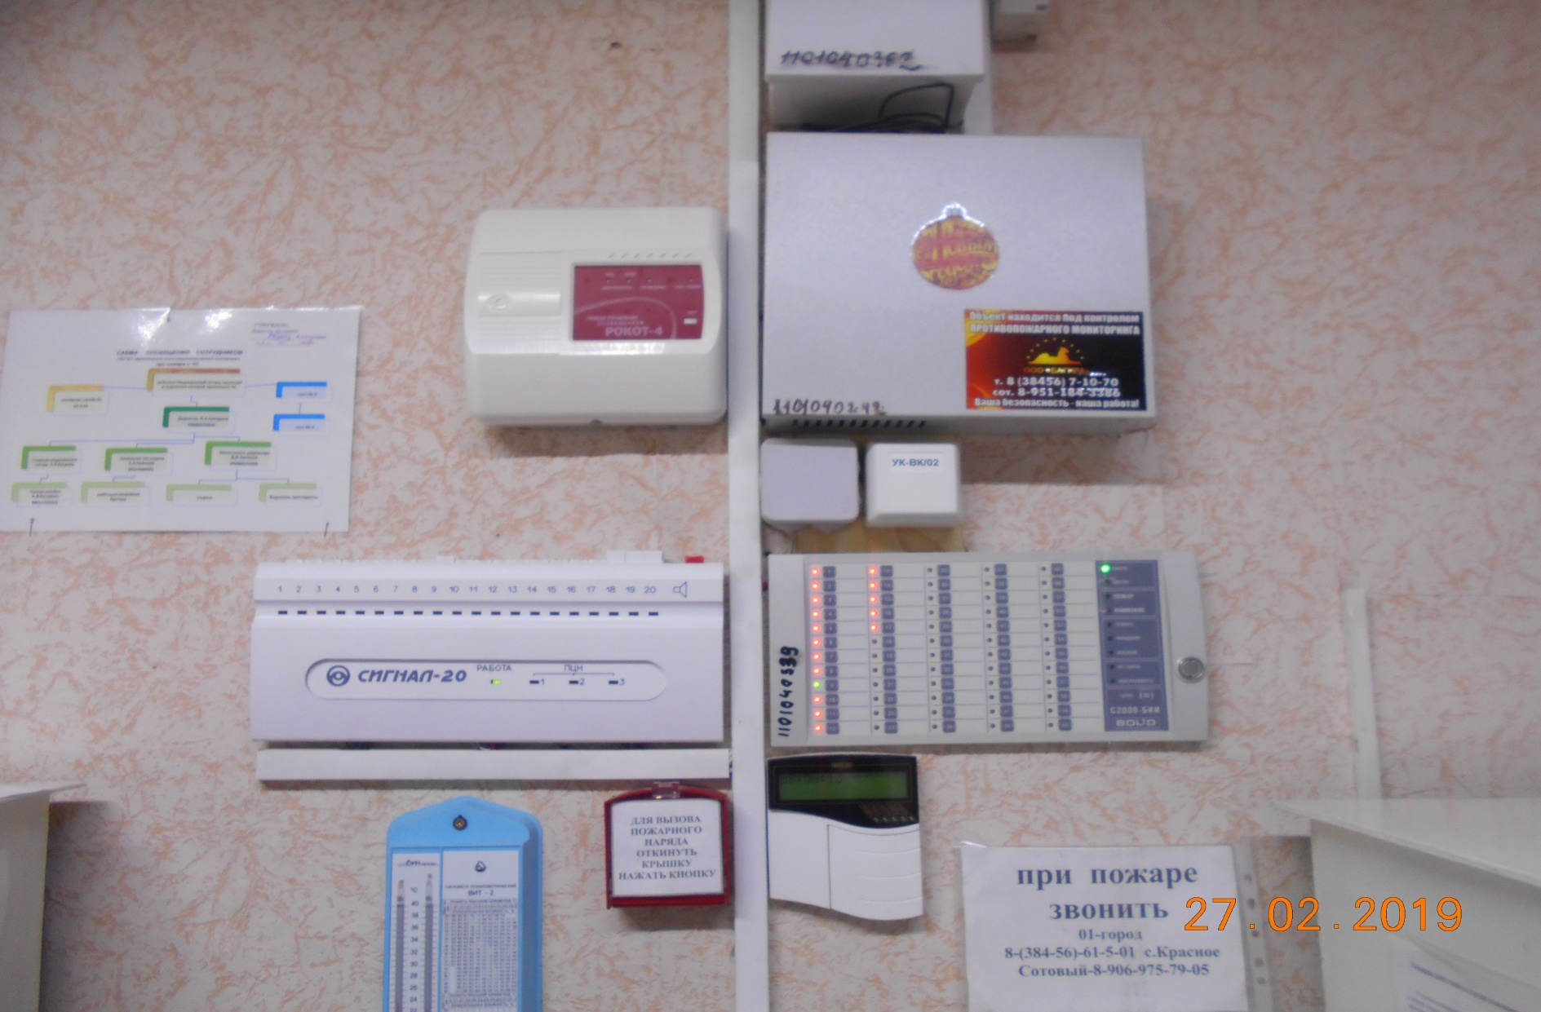
Система управления АПС (автоматическая пожарная система, передающая прямой сигнал на пульт МЧС района)

Slide 5
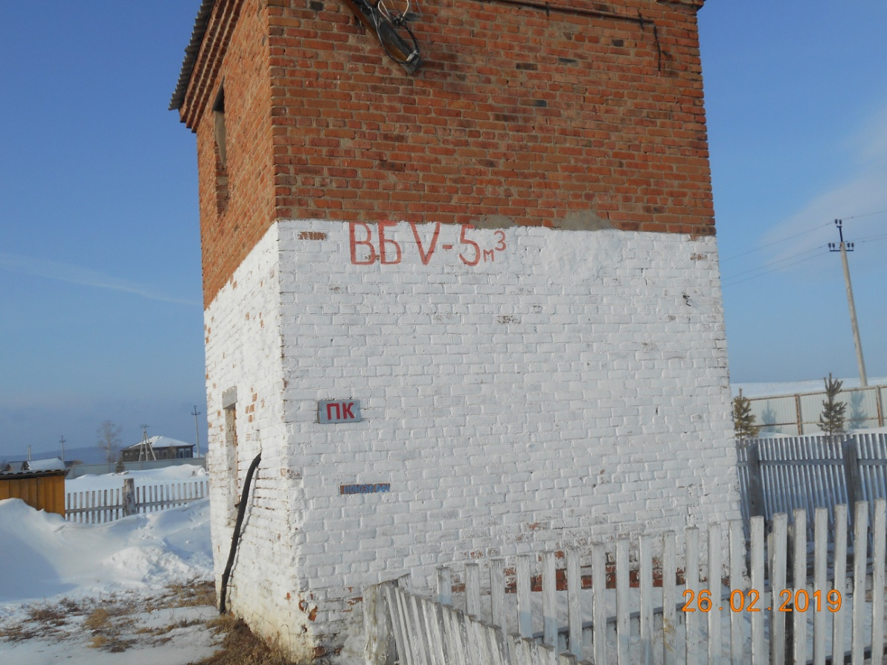
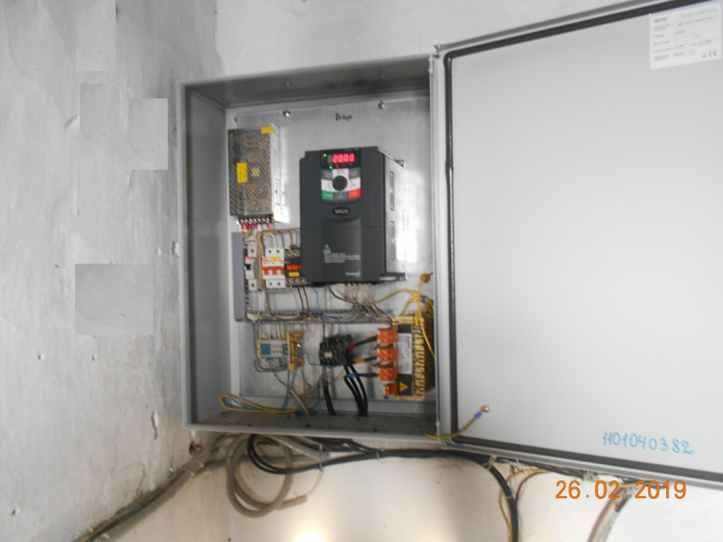
Частотный регулятор (подключен водяной насос)
Водонапорная башня
(Обеспечивает интернат чистой холодной водой)

Slide 6
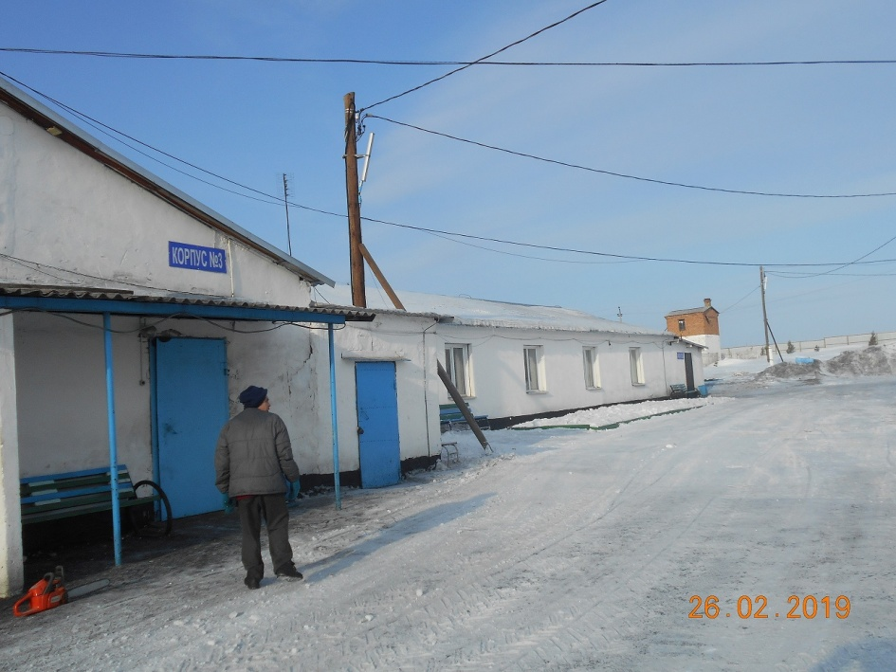
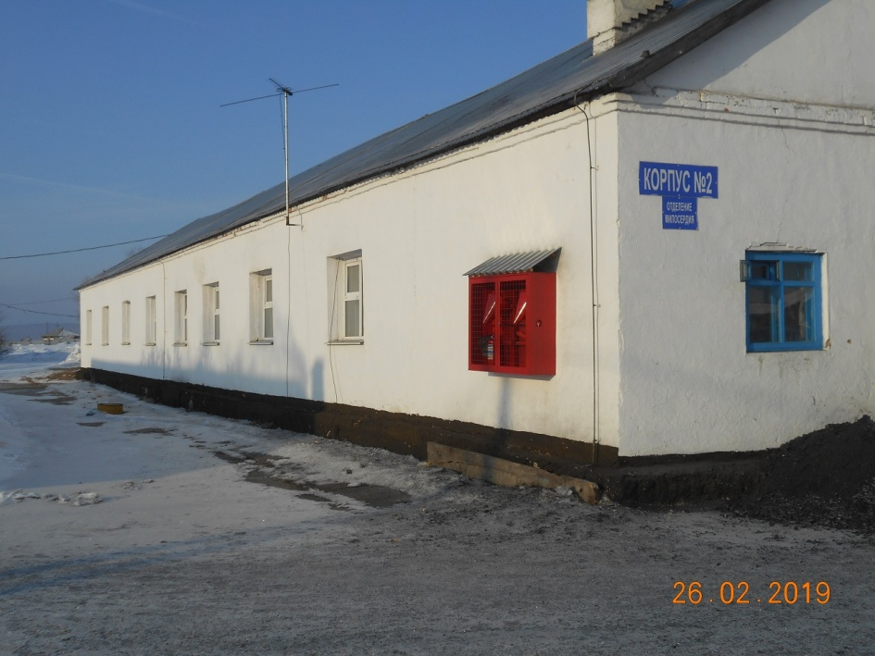
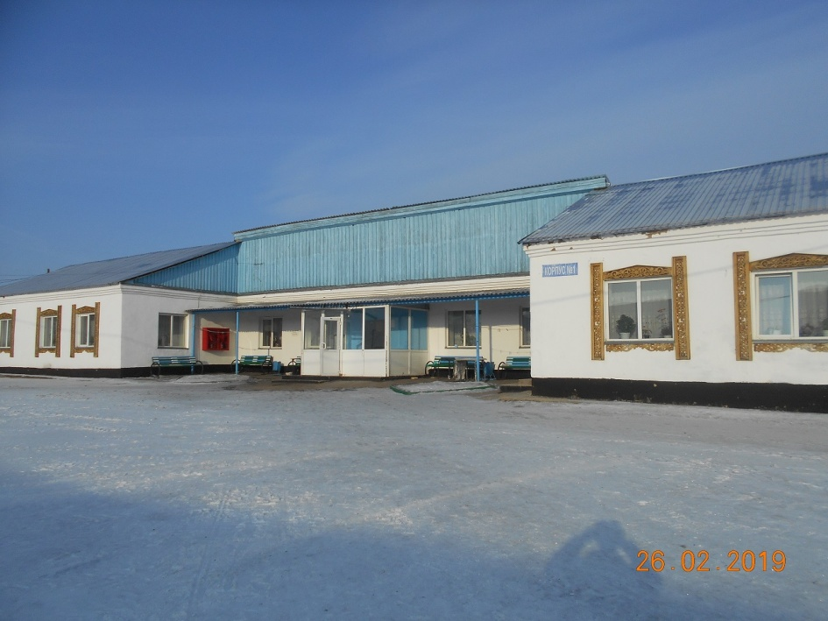
ЖИЛЫЕ КОРПУСА

Slide 7
ТРАНСПОРТНОЕ ОБСЛУЖИВАНИЕ

Slide 8
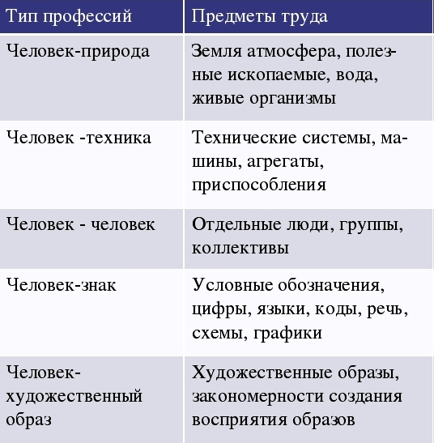
Профессии нашего учреждения
медицинский дезинфектор, дворник, истопник, уборщик служебных помещений
Водитель, слесарь-электрик, рабочий по комплексному обслуживанию и ремонту зданий, швея, слесарь-сантехник, плотник, столяр, машинист по стирке спецодежды, мойщик посуды,
заведующий складом, младшая медицинская сестра по уходу за больными, парикмахер, санитар, санитарка, сестра-хозяйка, сиделка, сторож,, врач- стоматолог, врач-терапевт, врач-психиатр, медицинская сестра палатная, медицинская сестра диетическая, психолог, специалист по кадрам, специалист по социальной работе, фельдшер, специалист по охране труда
бухгалтер, программист, специалист по закупкам, экономист
изготовитель пищевых полуфабрикатов, повар, маляр, парикмахер

Slide 9
Должности
для карьерного роста:
Директор, заместитель директора, главный бухгалтер, начальник хозяйственного отдела, начальник вспомогательного отдела, старшая медицинская сестра, старший специалист по закупкам, шеф-повар
ЕЩЕ БОЛЬШЕ ИНФОРМАЦИИ
НА НАШЕМ САЙТЕ

Slide 10
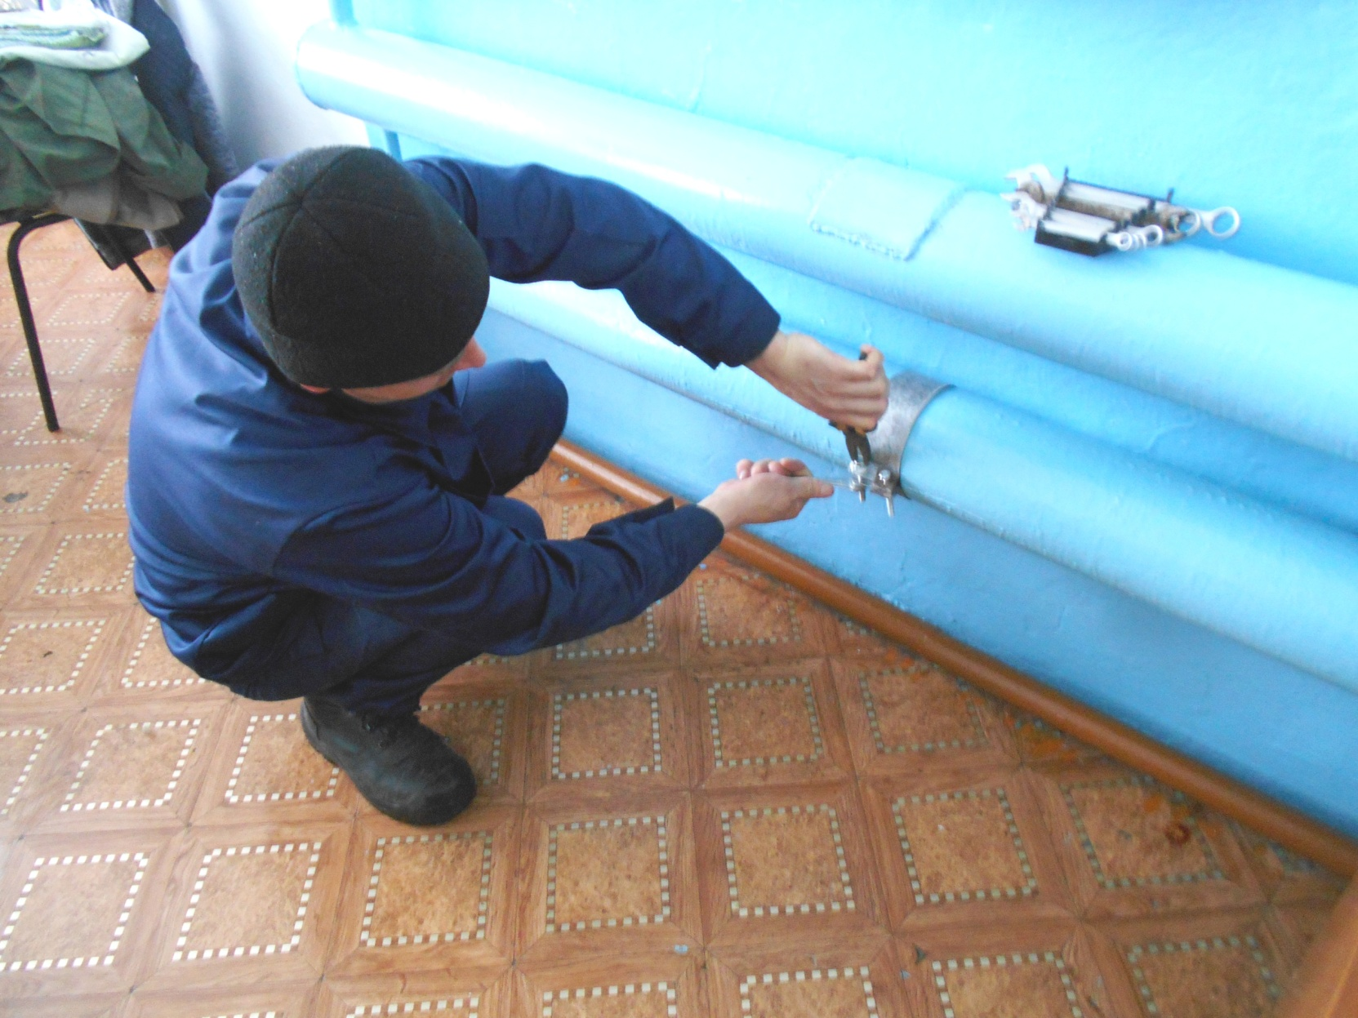

Slide 11
РАБОЧИЙ ПО КОМПЛЕКСНОМУ ОБСЛУЖИВАНИЮ И РЕМОНТУ ЗДАНИЙ
Уборка и содержание в надлежащем санитарном состоянии зданий и прилегающих к ним территорий.
Периодический осмотр технического состояния обслуживаемых зданий, сооружений, оборудования и механизмов, их техническое обслуживание и текущий ремонт с выполнением всех видов ремонтно-строительных работ (штукатурных, малярных, бетонных, плотничных, столярных и др.) с применением подмостей, люлек, подвесных и других страховочных и подъемных приспособлений.
Текущий ремонт и техническое обслуживание систем центрального отопления, водоснабжения, канализации, водостоков, теплоснабжения, вентиляции, кондиционирования воздуха и другого оборудования, механизмов и конструкций с выполнением слесарных и паяльных работ.

Slide 12
М А Л Я Р
грунтовка, шпатлевка, шлифовка, очистка поверхностей, побелка, покраска, наклейка обоев вручную и с помощью приспособлений
и др.

Slide 13
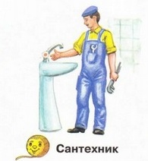
ПЛОТНИК
ИЗГОТОВЛЕНИЕ, СБОРКА И РЕМОНТ полов, ОКОННЫХ И ДВЕРНЫХ БЛОКОВ ИЗ ДЕРЕВА
строгание, сверление, зачистка деревянных поверхностей
СТОЛЯР
Выполнение всего комплекса работ по ремонту мебели несложной конструкции по чертежам и эскизам
Выполнение всех видов работ на основных деревообрабатывающих станках
слесарь-сантехник
Обслуживание и ремонт простых и сложных электрических цепей, узлов, электроаппаратов и электрических машин, а также сопряженных с ними механизмов, их регулирование и испытание

Slide 14
В О Д И Т Е Л Ь, Т Р А К Т О Р И С Т
Обеспечивает корректное плавное профессиональное вождение автомобиля, максимально обеспечивающее сохранность жизни и здоровья пассажиров, перевозимых грузов и технически исправное состояние самого автомобиля.
Управляет трактором с мощностью двигателя свыше 73,5 кВт (свыше 100 л. с.), работающим на жидком топливе, при транспортировке различных грузов, машин, механизмов, металлоконструкций и сооружений разной массы и габаритов с применением прицепных приспособлений или устройств
слесарь-электрик
Обслуживание и ремонт простых и сложных электрических цепей, узлов, электроаппаратов и электрических машин, а также сопряженных с ними механизмов, их регулирование и испытание

Slide 15
П О В А Р
Готовит различные блюда (супы, бульоны, рыбы, каши и др.) и кулинарные изделия согласно установленным технологическим и санитарно-гигиеническим правилам
Порционирует, оформляет и производит раздачу блюд

Slide 16
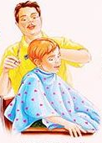
ПАРИКМАХЕР
Выполняет классические мужские и женское стрижки и комбинированные укладки волос различными инструментами и способами по согласованию с клиентом
Проводит визуальный осмотр, оценку состояния поверхности кожи и волос клиента, определяет тип и структуру волос
Определяет подбор профессиональных инструментов и материалов для выполнения стрижек и укладок волос

Slide 17
Ш В Е Я
Выполнение на машинах или вручную не сложных операций по пошиву изделий из различных материалов.
Штопка изделий, вставка заплат вручную и на машине.
Устранение мелких неполадок в работе обслуживаемых машин
Нашивка меток на белье и одежду
Контроль соответствия цвета деталей, изделий, прикладных материалов, ниток.
Ремонт спец. одежды

Slide 18
УБОРЩИК ТЕРИТОРИЙ
Уборка снега и льда, подметание проезжей части дорог и тротуаров, посыпка их песком.
Сгребание и откидывание снега.
Наблюдение за санитарным состоянием обслуживаемой территории.
Рытье и прочистка канавок и лотков для стока воды.
Очистка от снега и льда пожарных колодцев для свободного доступа к ним.
Поливка асфальтированных дорожек, тротуаров, зеленых насаждений, клумб и газонов.
Периодическая промывка и дезинфекция уличных урн, очистка их от мусора

Slide 19
ВРАЧ
Врач обязан применять на практике весь комплекс мероприятий, необходимых для установления окончательного диагноза больного и организовывать соответствующее лечение
активно использовать электронно-вычислительную и лечебно-диагностическую технику применительно к профилю своей деятельности, уметь ориентироваться в современной научно-технической информации, эффективно использовать ее для решения практических задач, проявлять инициативу, принципиальность и добросовестность в работе
ответственно относиться к порученному делу, быть требовательным к себе и подчиненным, постоянно повышать свою профессиональную компетентность и уровень общей культуры, занимаясь непрерывным самообразованием

Slide 22
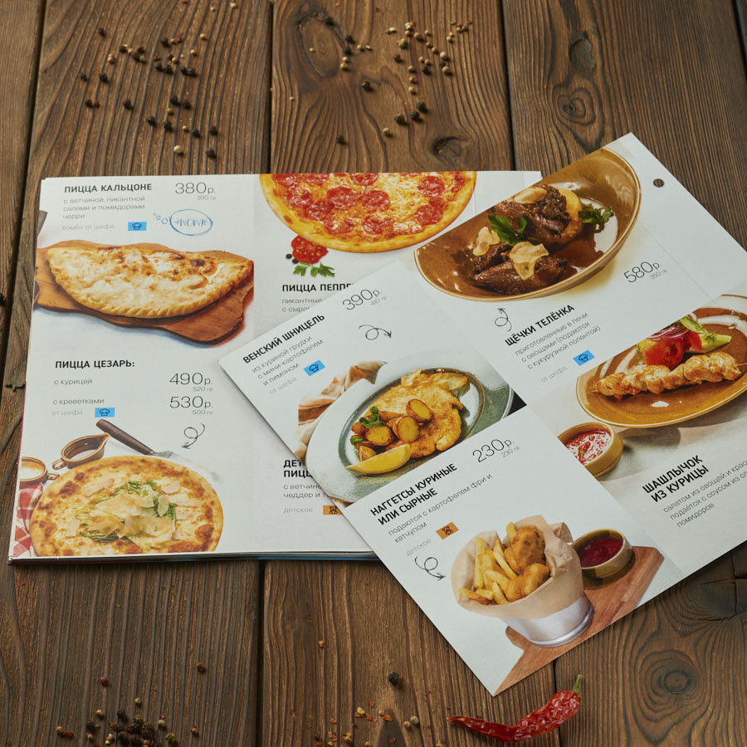

Slide 23
Функциональные обязанности БУХГАЛТЕРА
Составление (оформление) первичных учетных документов, в том числе электронных.
Пользоваться компьютерными программами для ведения бухгалтерского учета, информационными и справочно-правовыми системами, оргтехникой.
Владеть методами калькулирования себестоимости продукции (работ, услуг), составлять отчетные калькуляции, производить расчеты заработной платы, пособий и иных выплат работникам экономического субъекта.
Сопоставлять данные аналитического учета с оборотами и остатками по счетам синтетического учета на последний календарный день каждого месяца.
Готовить различные справки, готовить ответы на запросы, содержащие информацию, формируемую в системе бухгалтерского учета.
Исправлять ошибки, допущенные при ведении бухгалтерского учета, в соответствии с установленными правилами.

Slide 24
С п е ц и а л и с т по к а д р а м
Разработка проектов, оформление, учет и регистрация организационных, распорядительных и кадровых документов по персоналу.

Slide 25
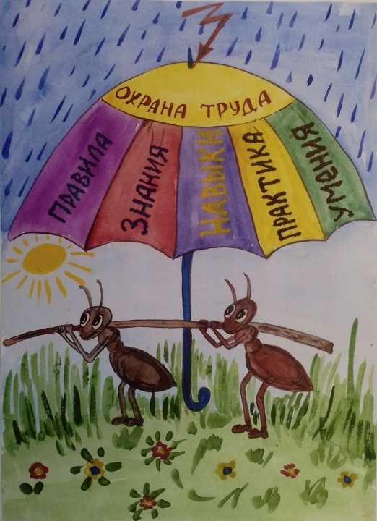
Специалист по охране труда
Организация подготовки обучения работников в области охраны труда
Проведение инструктажа по охране труда
Разработка, согласование и актуализация проектов локальных нормативных актов, содержащих требования по обеспечению безопасных условий и охраны труда

Slide 26
К А Ч Е С Т В А для В С Е Х

Slide 27
С Ч А С Т Л И В О Г О П У Т И !

Slide 28
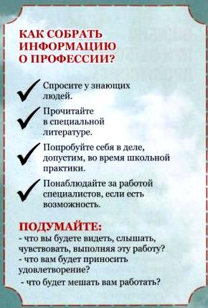
Государственное бюджетное стационарное учреждение социального обслуживания «Краснинский дом-интернат для граждан, имеющих психические расстройства»

